Slide 1

Image
Captioning
Notes:
Certo pessoal, vamos dar início a aulinha de image captioning, vale ressaltar antes que essa não é minha principal área de estudo e eu atualmente estou trabalhando com sentiment analysis em dados financeiros, porém eu tinha preparado esse material para o Grupo Turing e acho que é bem interessante os conceitos de image captioning que vamos abordar aqui.

Slide 2

Sumário
01
02
03
04
Introdução
Adendos
Image Captioning: O que é? E para que serve?
Material extra para facilitar o entendimento em Image Captioning
Métodos
Usos
Primeiras abordagens e modelos e métricas para Image Captioning
Potenciais ideias para projetinhos usando Image Captioning
Notes:
Sobre o conteúdo dessa apresentação, primeiramente vamos ter uma breve introdução sobre o que é image captioning, passaremos por alguns adendos que facilitarão nosso entendimento, em seguida veremos os modelos e métricas que são usados para essa tarefa e por fim vou passar algumas ideias de usos para o image captioning além de um materialzinho extra.

Slide 3
01
Introdução
Image Captioning: O que é? E para que serve?
Notes:
Vamos começar pelo começo então

Slide 4
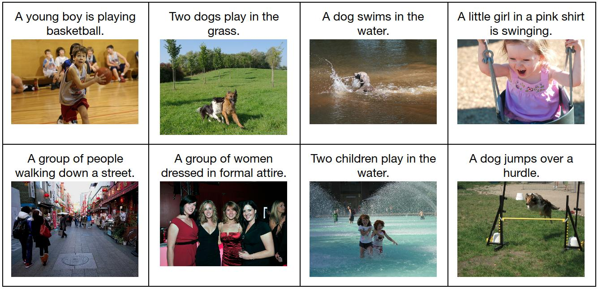
O que é image captioning?
Método que utiliza algoritmos de Visão Computacional e Processamento de Linguagem Natural
Tem como objetivo o de criar uma breve descrição em linguagem humana dada uma imagem de entrada
Notes:
Image Captioning é a tarefa de descrever o conteúdo visual de uma imagem em linguagem natural, empregando um sistema de entendimento visual e um modelo de língua capaz de gerar sentenças significativas e sintaticamente corretas.
Nesse tipo de tarefa o modelo como um todo deve observar a imagem e conseguir inferir objetos, ações e suas relações, além de features que podem estar ocultas na imagem para criar uma boa e curta descrição sobre o input.
Temos ao lado alguns exemplos da tarefa de image captioning que foram realizadas em um conjunto de fotos, podemos ver nos exemplos um garoto jogando basquete, dois cachorros brincando na grama entre outros

Slide 5

Tarefas de CV no Image Captioning
Algoritmo deve ser capaz de extrair as principais features da imagem
Identificar a relação entre múltiplos objetos
Notes:
Podemos dividir a tarefa de Image Captioning em dois grupos de tarefas, uma responsável pela visão computacional e outra pela parte de processamento de linguagem natural
De modo geral a parte de visão computacional é a responsável por extrair features da imagem, ou seja, realizar a detecção de objetos e vetorizar as principais features que existem na imagem, basicamente a visão computacional vai transformar a imagem em algo que possa ser lido pelo modelo de língua

Slide 6

Tarefas de NLP no Image Captioning
Combina as features recebidas com informações semânticas
Responsável por gerar uma declaração descritiva da imagem
Notes:
Entrando na parte de NLP temos de modo geral, que a principal tarefa do modelo de língua é o de combinar as informações recebidas pela etapa de visão computacional com informações semânticas, ou seja, que dizem respeito a língua e suas interações, além de ser responsável por gerar uma breve passagem de texto curta e altamente informativa sobre a imagem.

Slide 7
02
Adendos
Material extra para facilitar o entendimento em Image Captioning
Notes:
Vamos passar para alguns adendos que vão facilitar nosso entendimento

Slide 8
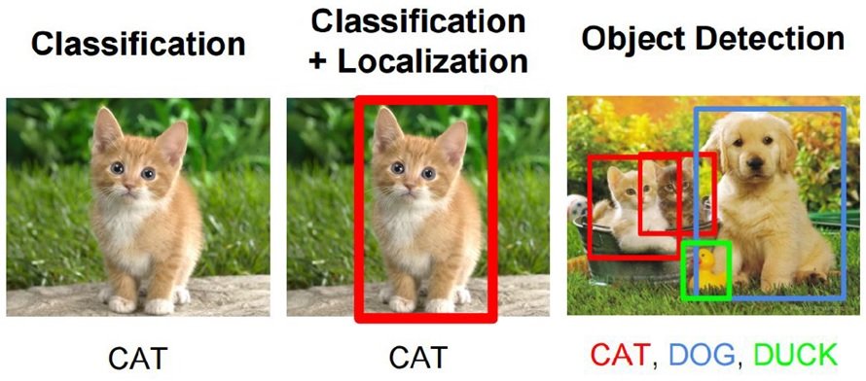
Detecção de Objetos
Lida com a detecção de instâncias de objetos semânticos de uma ou mais classes
É a junção tanto da classificação quanto à localização de múltiplos objetos em uma determinada imagem
Notes:
Primeiramente falando sobre detecção de objetos, basicamente detecção de objetos é a identificação de múltiplos instâncias de objetos semânticos de uma ou mais classes, traduzindo, isso significa olhar para uma imagem e identificar as múltiplas coisas que existem nelas, acho que é mais fácil olhar pela imagem de exemplo que fica bem mais intuitivo.
No exemplo temos primeiro uma etapa de classificação em que apenas falamos se na imagem há ou não a presença de um gato, já na segunda que conta com localização também temos as bounding boxes (que é a caixa que contorna o objeto), por fim na detecção de objetos temos não só a classificação como a localização de múltiplos objetos, no exemplo temos um gato, um cachorro e um pato.

Slide 9

CNN
Tipo especial de Rede que trabalha sobre convoluções
Especialmente útil para a detecção de padrões
Muito usado em análise de imagens
Composta por camadas convolucionais
Convolução ilustrada ao lado
Notes:
CNN são um tipo especial de camadas neurais que transformam os valores de entrada por meio de uma convolução, basicamente teremos um filtro nxn com valores inicialmente aleatórios, que serão aprendidos pelo modelo, esse filtro vai realizar o produto escalar ou dot product em cada parcela da imagem de entrada.
Esse tipo de arquitetura é muito relevante para a análise de imagens, pois permite um reconhecimento de padrões desde linhas e formas geométricas, até estruturas complexas como rostos de cachorros, por exemplo.
No exemplo ao lado vemos a operação de convolução, em que um filtro 3x3 percorre toda nossa imagem de entrada realizando o produto escalar sobre ela.

Slide 10
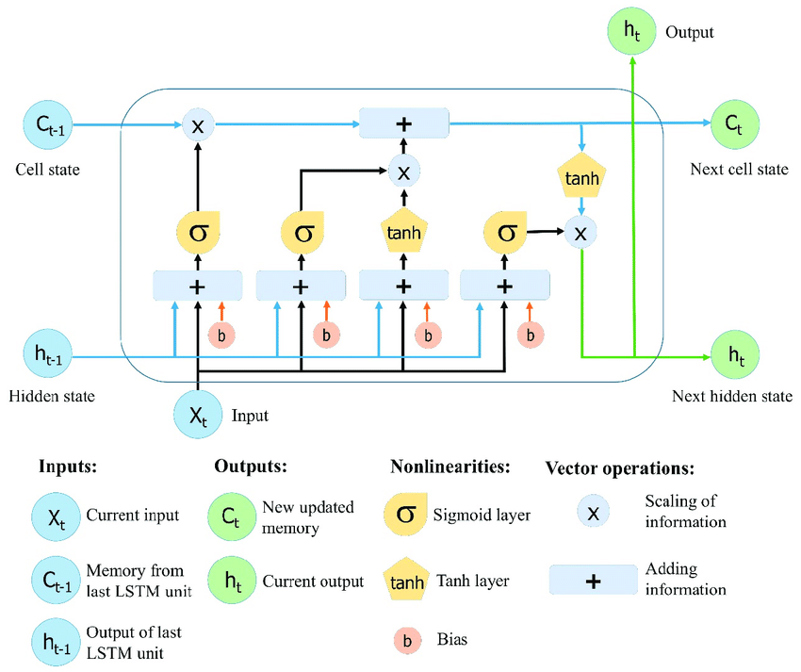
LSTM
Tipo de rede que consegue guardar apenas informações relevantes do texto de entrada
Processa o texto de forma sequencial e, da forma como é construída, as operações permitem o modelo lembrar ou esquecer informações
Notes:
Sobre LTSM, basicamente são modelos de redes neurais recorrentes muito usados para o processamento de textos, as entradas são lidas de forma sequencial e o tipo de arquitetura das LSTM permitem que elas lembrem passagens importantes do texto enquanto tem permissão de se esquecer de partes menos relevantes.

Slide 11
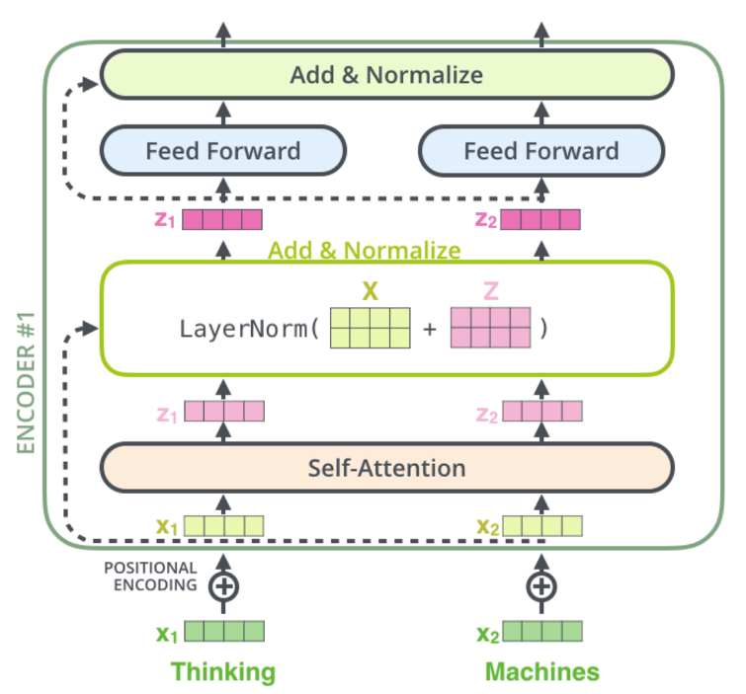
BERT
É um tema complexo, para essa aula basicamente é necessário saber que é um modelo que conhece a língua e funções da linguagem
É constituído por módulos de atenção que conseguem extrair o contexto relevante de uma determinada palavra
Notes:
BERT é um tema muitíssimo complicado que o pessoal de NLP conhece mais, mas para essa aulinha vocês podem pensar no BERT como uma caixa preta.
Basicamente para os fins de image captioning vocês podem pensar no BERT como um “faz-tudo”, isso é, ele é um modelo que tem conhecimento da língua e as funções da linguagem a nível semântico.
Para conseguir ter esse conhecimento o BERT utiliza de um mecanismo de atenção, que aliado a forma do treinamento deste modelo faz com que ele se torne extremamente eficaz em extrair o contexto relevante de uma certa palavra e em que momentos determinadas palavras são usadas, isso faz com que ele tenha uma boa codificação da língua.
Vale lembrar que o treinamento do BERT utiliza máscara, ou seja, ele tenta predizer uma palavra dado o seu contexto, por exemplo se tivermos a frase “ontem passeei com meu <MASK>” o modelo terá que aprender que no lugar do gap está cachorro, dessa forma o modelo aprende quais são palavras semanticamente próximas.

Slide 12
3.1
Modelos
Primeiras abordagens de modelos para Image Captioning
Notes:
Vamos passar para os modelos utilizados

Slide 13
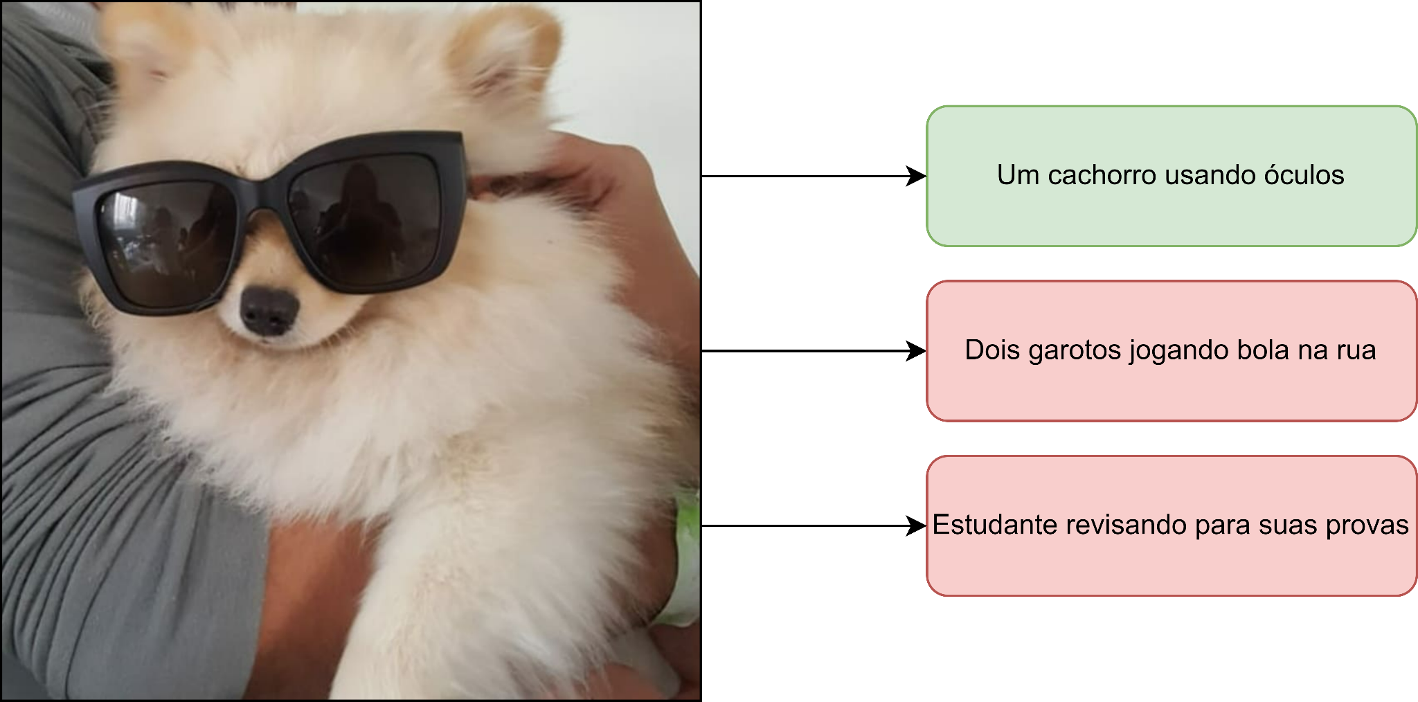
Retrieval-Based:
A legenda gerada para a imagem de entrada é recuperada de uma pool de captions pré-existentes
A legenda que está mais próxima do input é considerada sua legenda
Basicamente é uma task de ranking
O princípio desse modelo é que sempre existe uma frase que é permitida para a imagem de entrada
Notes:
Um dos primeiros métodos para image captioning é o Retrieval-Based, para ele utilizamos um modelo que basicamente recebemos uma imagem de input e o método Retrieval recupera uma legenda através de uma pool pré-determinada de legendas existentes, ou seja, seu modelo vai olhar para a imagem, pegar os principais atributos dela e um modelo interpretativo vai dizer qual das frases já existentes é a mais próxima para a imagem de entrada. Basicamente esse tipo de modelo tem uma abordagem de ranking, que significa que dada uma imagem você vai rankear qual é a melhor das frases prontas já existentes.
A principal desvantagem desse modelo é que ele sempre assume que dada uma imagem, existe uma correspondente legenda adequada a ela, apesar de servir para casos específicos essa suposição dificilmente é verdadeira para casos mais gerais de uso da image captioning, sendo portanto um método com grandes limitações.
No exemplo temos uma pool com três frases e nosso modelo basicamente rankeia qual das frases é mais condizente com a imagem de input, nesse caso naturalmente a frase “Um cachorro usando óculos” é a mais adequada.

Slide 14
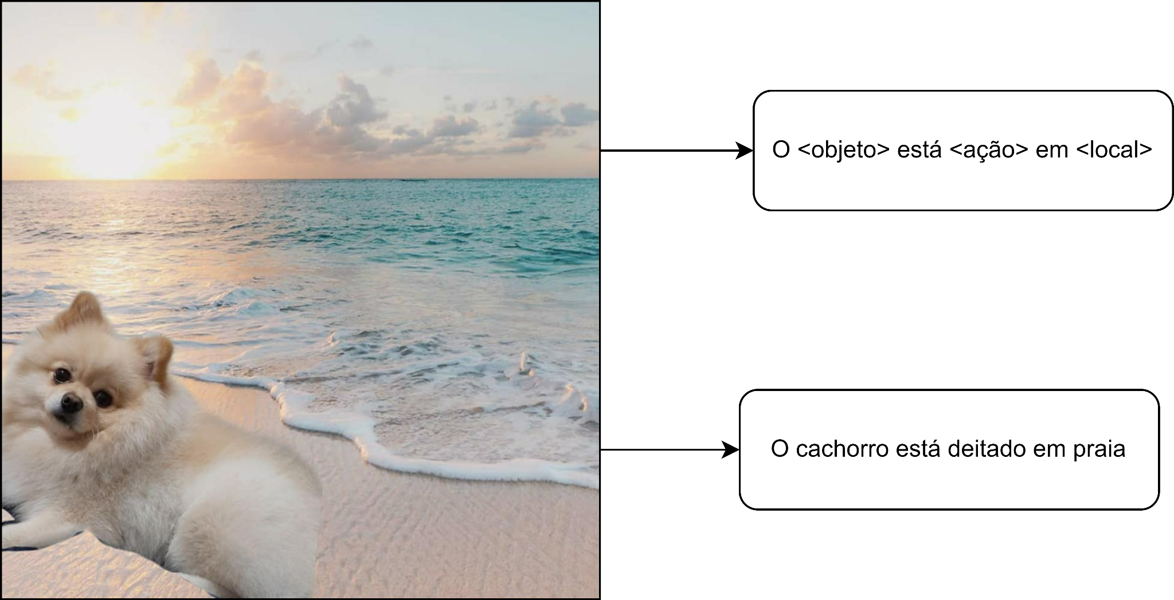
Template Based:
Este método utiliza uma template parcialmente preenchida e uma abordagem de fill-the-gaps para predizer qual a caption que será usada
É usado um modelo para obter o objeto, a ação e a cena
Esses dados então são combinados e escolhe-se a melhor frase formada
Notes:
Outro modelo utilizado muito no começo da área foi o Template Based, esse modelo resolve parcialmente as limitações quanto à generalidade dos modelos Retrieval Based. Nesse novo modelo as legendas são geradas utilizando modelos fixos com alguns espaços em brancos e, basicamente, o modelo utilizado teria que preencher essas lacunas, dessa forma primeiramente tínhamos um modelo que extraia as principais features da imagem como Objeto que está na imagem, Verbo ou a Ação desse objeto e o local onde ele se encontra, essas features então são usadas para preencher os espaços em branco. Dessa forma o modelo é bem mais relevante dada a imagem de entrada, mas ainda apresenta várias limitações sintáticas e semânticas.
Aqui no exemplo temos “O <OBJ> está <AÇÃO> em <LOCAL>” e nosso modelo prediz que “O cachorro está deitado em praia” e só por esse exemplo já percebemos a limitação sintática, pois não existe concordância entre a template e o local.

Slide 15
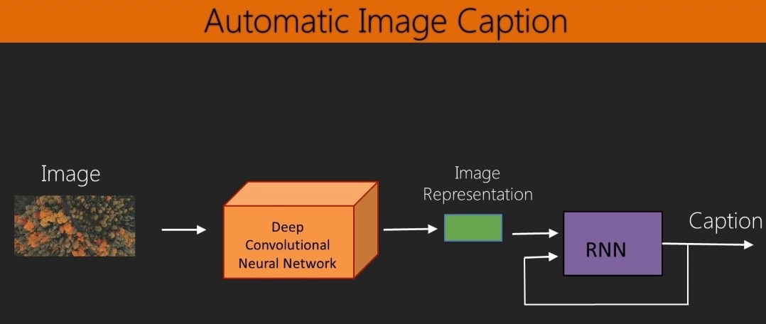
CNN + LTSM:
Utiliza a arquitetura de modelo de visão computacional (CNN) + modelo de linguagem (LTSM)
CNN é usada para preservar as features da imagem e suas informações
LTSM lida com qualquer tipo de dado sequencial e gera a sequência de palavras
Notes:
Nessa nova etapa usamos modelos mais robustos e temos uma dicotomia maior entre o que é o modelo de imagem e o modelo de língua, vale ressaltar que nessa forma o CNN funciona como um encoder dos dados, enquanto a LTSM funciona como um decoder, dessa forma esse tipo de arquitetura é chamada de encoder-decoder.
Para esse caso usamos CNN como um modelo de imagem, dessa forma a parte da CNN é responsável por extrair representações de alto nível da imagem e a principal vantagem de empregar features globais da CNN reside em sua simplicidade e compactabilidade de representação, que abrange a capacidade de extrair e condensar informações de toda a entrada e considerar o contexto geral de uma imagem.
Para o modelo de língua, temos como principal função a necessidade de predizer a probabilidade de uma certa sequência de palavras ocorrer em uma sentença, sendo crucial para a image captioning, dessa forma utilizamos a LTSM como nossa RNN, isso se deve ao fato de termos uma estrutura sequencial da língua e LTSM se mostrado uma boa alternativa.

Slide 16
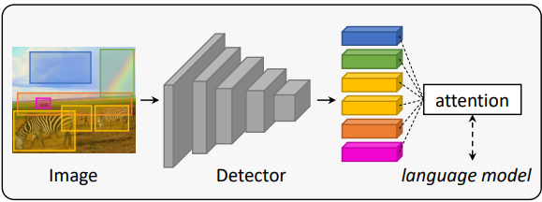
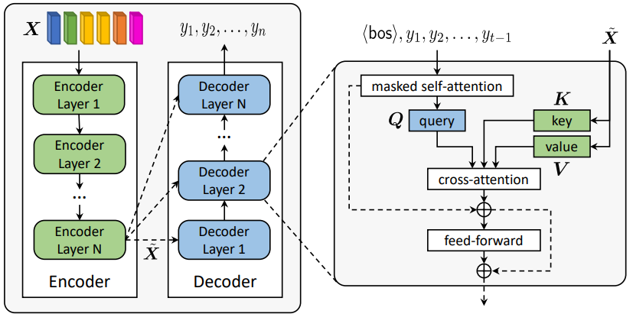
Estado-da-Arte: CNN + Transformer
O estado da arte em image captioning basicamente utiliza os transformers
CNN novamente é utilizada para extrair features visuais
Modelos como BERT (transformer) são usados como modelo de língua
Notes:
O estado da arte em image captioning basicamente segue a linha geral de tarefas de NLP utilizando transformers na arquitetura encoder-decoder vista anteriormente, então basicamente nós trocamos o bloco de LTSM por um modelo de língua que utiliza transformers para a geração do breve sumário, isso pode ser visto como uma tarefa sequence-to-sequence, em que pegamos parâmetros de saída da CNN e transformamos eles em uma breve descrição geral da imagem, o modelo de transformers apresenta resultados superiores aos comparados usando LTSM.

Slide 17
3.2
Métricas
Primeiras abordagens de métricas para Image Captioning
Notes:
Dentro das métricas passaremos por cima, bem superficialmente, por algumas das métricas utilizadas para a validação da image captioning

Slide 18
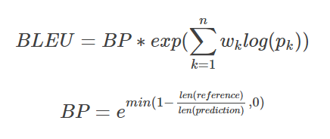
BLEU
Usado prioritariamente para avaliar tradução automática
Avalia a qualidade do texto traduzido através da correspondência entre a saída de uma máquina e a de um humano
Notes:
BLEU (bilingual evaluation understudy) é um algoritmo para avaliar a qualidade do texto que foi traduzido por máquina de uma língua natural para outra. A qualidade é considerada a correspondência entre a saída de uma máquina e a de um humano.
As pontuações são calculadas para segmentos individuais traduzidos - geralmente frases - comparando-os com um conjunto de traduções de referência de boa qualidade. Essas pontuações são então calculadas em média ao longo de todo o corpus para chegar a uma estimativa da qualidade geral da tradução. A inteligibilidade ou a correção gramatical não são levadas em consideração.

Slide 19
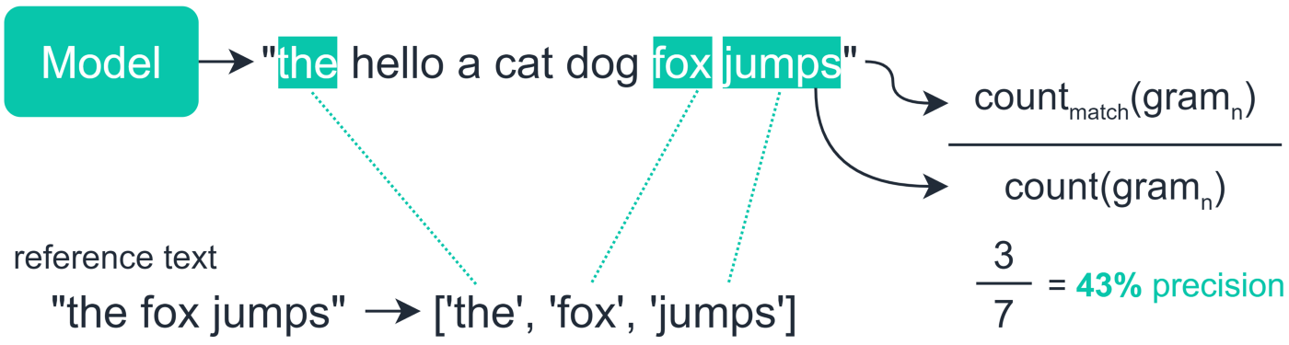
ROGUE
Usado para avaliar tradução e sumarização automática
Comparam o texto produzido pelo modelo com um texto ground truth produzido por humanos
Basicamente o ROGUE mede o overlap de n-grams entre o texto de saída e o ground truth, no caso ao lado temos o ROGUE-1
Notes:
ROUGE (Recall-Oriented Understudy for Gisting Evaluation) é um conjunto de métricas usado para avaliar outputs de sumarização automática e tradução automática no processamento de linguagem natural. As métricas comparam um resumo ou tradução produzida automaticamente com uma referência ou um conjunto de referências (produzidas por humanos) resumo ou tradução. Basicamente o ROUGUE mede o overlap de n-grams entre o texto de saída e o ground-truth.

Slide 20
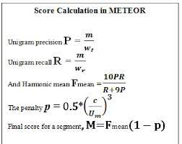
METEOR
Utilizado para avaliar tradução automática de textos
A métrica é baseada na média harmônica de precisão de unigrama e recall, com recall ponderado maior que precisão
Criada para corrigir alguns problemas do BLEU
Notes:
METEOR (Metric for Evaluation of Translation with Explicit ORdering) é uma métrica para a avaliação da saída de tradução automática. A métrica é baseada na média harmônica de precisão de unigrama e recall, com recall ponderado maior que precisão. A métrica foi projetada para corrigir alguns dos problemas encontrados na métrica BLEU.

Slide 21
04
Usos
Potenciais ideias para projetinhos usando Image Captioning
Notes:
Vale citar também alguns usos para o image captioning

Slide 22

#PraCegoVer
#PraCegoVer em um movimento para que usuários coloquem descriçõe nas imagens para elas poderem ser reproduzidas em apps de descrição de áudio
Uso de image captioning para deficientes visuais que podem se beneficiar dos textos em sites e postagens em redes sociais
Algumas páginas como a FolhaDeSP utiliza a hashtag em todas as postagens e pode ser usada como base de treinamento
Notes:
Naturalmente a primeira coisa que vem na nossa cabeça é o uso como o #PraCegoVer, essa hashtag surgiu como um movimento que consiste em despertar a atenção dos usuários, para que coloquem uma descrição detalhada da imagem utilizada em suas publicações em mídias sociais. Estas informações serão reproduzidas em aplicativos de áudio descrição destinados, principalmente, para deficientes visuais. E o uso de image captioning pode ajudar a gerar essas descrições de forma automática. Vale citar que algumas páginas de notícias como a FolhaDeSP já utiliza essa hashtag em todas as postagens, podendo ser usada como base de treinamento para um modelo criado.

Slide 23
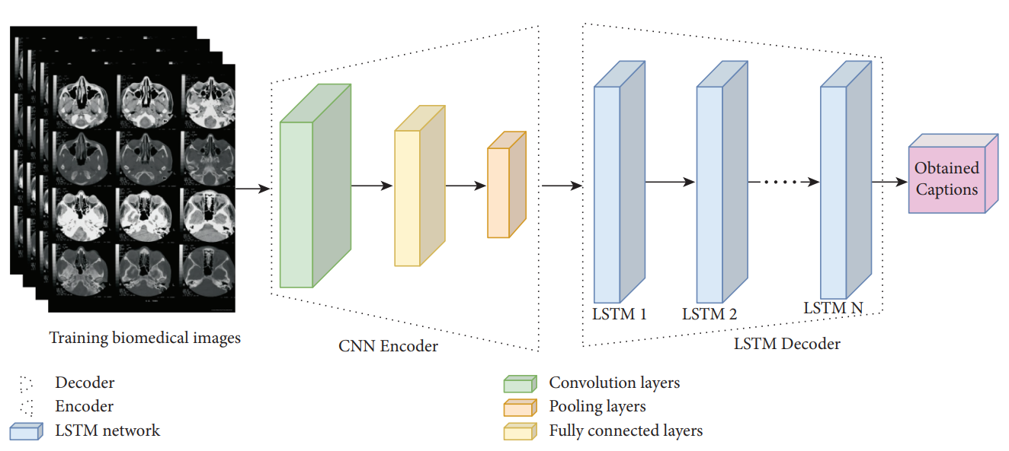
Medical Image Understanding
Uso de Image Captioning para facilitar a leitura e rapidez de análises médicas
Dentre as Imagens classificadas neste estudo estão Ultrassom (Gravidez), Plano Axial (Cérebro), Opacidade Nodal (Pulmões), dentre outras
Além de facilitar a análise de um especialista, também facilita para o público mais leigo no assunto
Notes:
Outro uso interessante é na área médica que image captioning é usado para gerar breves descrições de análises médicas de forma rápida, no artigo que eu encontrei esse processo é usado para o estudo de ultrassom (no caso de gravidez), plano axial (para exames no cérebro) e opacidade nodal (em exames de pulmões) entre outras, além de facilitar a análise por um especialista, deixa os resultados de exames mais fáceis para entendimento por pessoas leigas no assunto

Slide 24
05
Extras
Material extra, para diversão
Notes:
E para finalizar segue um materialzinho extra

Slide 25
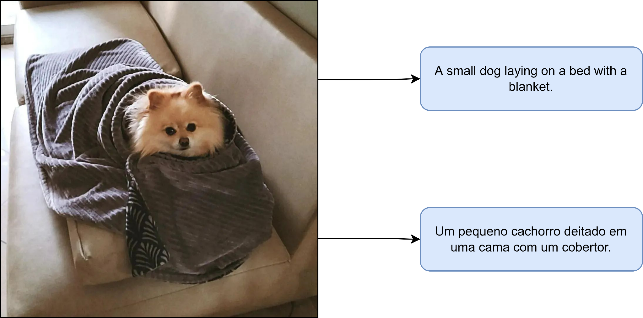
Image to Text Summary
Modelo do Hugging Face para geração de legendas de imagens
Pode usar suas próprias imagens
Rápido e divertido de usar
https://huggingface.co/spaces/sohaibcs1/Image-to-Text-Summary
Notes:
Primeiramente o Image to Text Summary é um modelo do Hugging Face que pode ser usado para image captioning, nele você coloca qualquer imagem sua e ele gera uma breve descrição, é bem divertido de usar e o link está aqui para vocês, se alguém quiser testar: https://huggingface.co/spaces/sohaibcs1/Image-to-Text-Summary

Slide 26
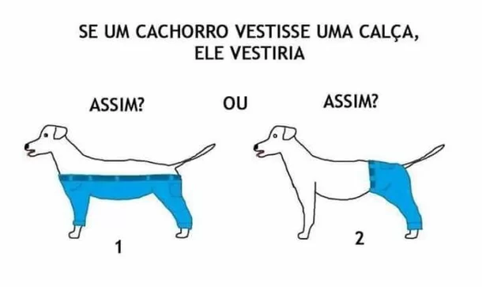
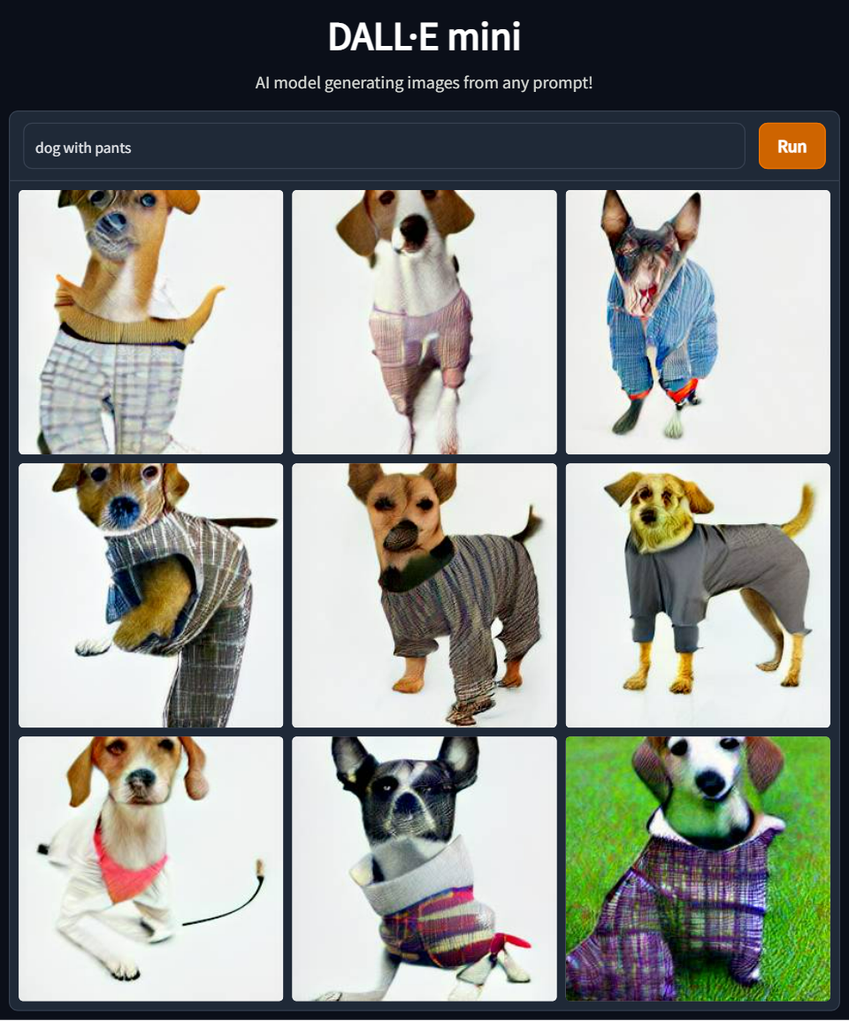
DALL-E
Modelo do Hugging Face para geração de imagens através de legendas
Você passa uma legenda e o modelo gera uma imagem
Bem divertido de brincar, limitado a sua criatividade
https://huggingface.co/spaces/dalle-mini/dalle-mini
Notes:
Outra tarefa interessante é a Text-to-Image, que basicamente é o inverso da tarefa de image captioning, ou seja, dado uma breve descrição você gera um conjunto de imagens. Também é um modelo extremamente divertido de usar e testar os resultados, dentro da página do modelo DALL-E tem vários exemplos que outros usuários fizeram e a maioria é bem engraçado, e para terminar essa aulinha eu usei o modelo para definir como que um cachorro utilizaria as calças, é do jeito 1 ou do jeito 2? O modelo favorece o tipo 1, e para quem quiser brincar com esse modelo segue o link: https://huggingface.co/spaces/dalle-mini/dalle-mini

Slide 27
Referências
Show, Attend and Tell: Neural Image Caption Generation with Visual Attention
Image Captioning - TensorFlow Tutorial
Towards Data Science - Image Captioning in Deep Learning
An Integrative Review of Image Captioning Research - Chaoyang Wang
Every Picture Tells a Story: Generating Sentences from Images - Ali Farhadi
A Comprehensive Survey of Deep Learning for Image Captioning - Zakir Hossain
Image Captioning using Artificial Intelligence - Yajush Pratap
Medical Image Captioning Using Optimized Deep Learning Model
An Ensemble of Generation- and Retrieval-Based Image Captioning With Dual Generator Generative Adversarial Network
Automatic Image Annotation / Image Captioning

Slide 28
Referências (Reviews/Surveys):
Image Captioning: A Comprehensive Survey
A Survey on Recent Advances in Image Captioning
An Integrative Review of Image Captioning Research
Features to Text: A Comprehensive Survey of Deep Learning on Semantic Segmentation and Image Captioning
A Systematic Literature Review on Image Captioning
A survey on deep neural network-based image captioning
From Show to Tell: A Survey on Deep Learning-based Image Captioning
A Comprehensive Survey of Deep Learning for Image Captioning

Slide 29
Referências (Datasets):
ImageNet
Flickr8K
Flickr30k
https://cvit.iiit.ac.in/usodi/Docfig.php
MSCOCO

